Slide 1

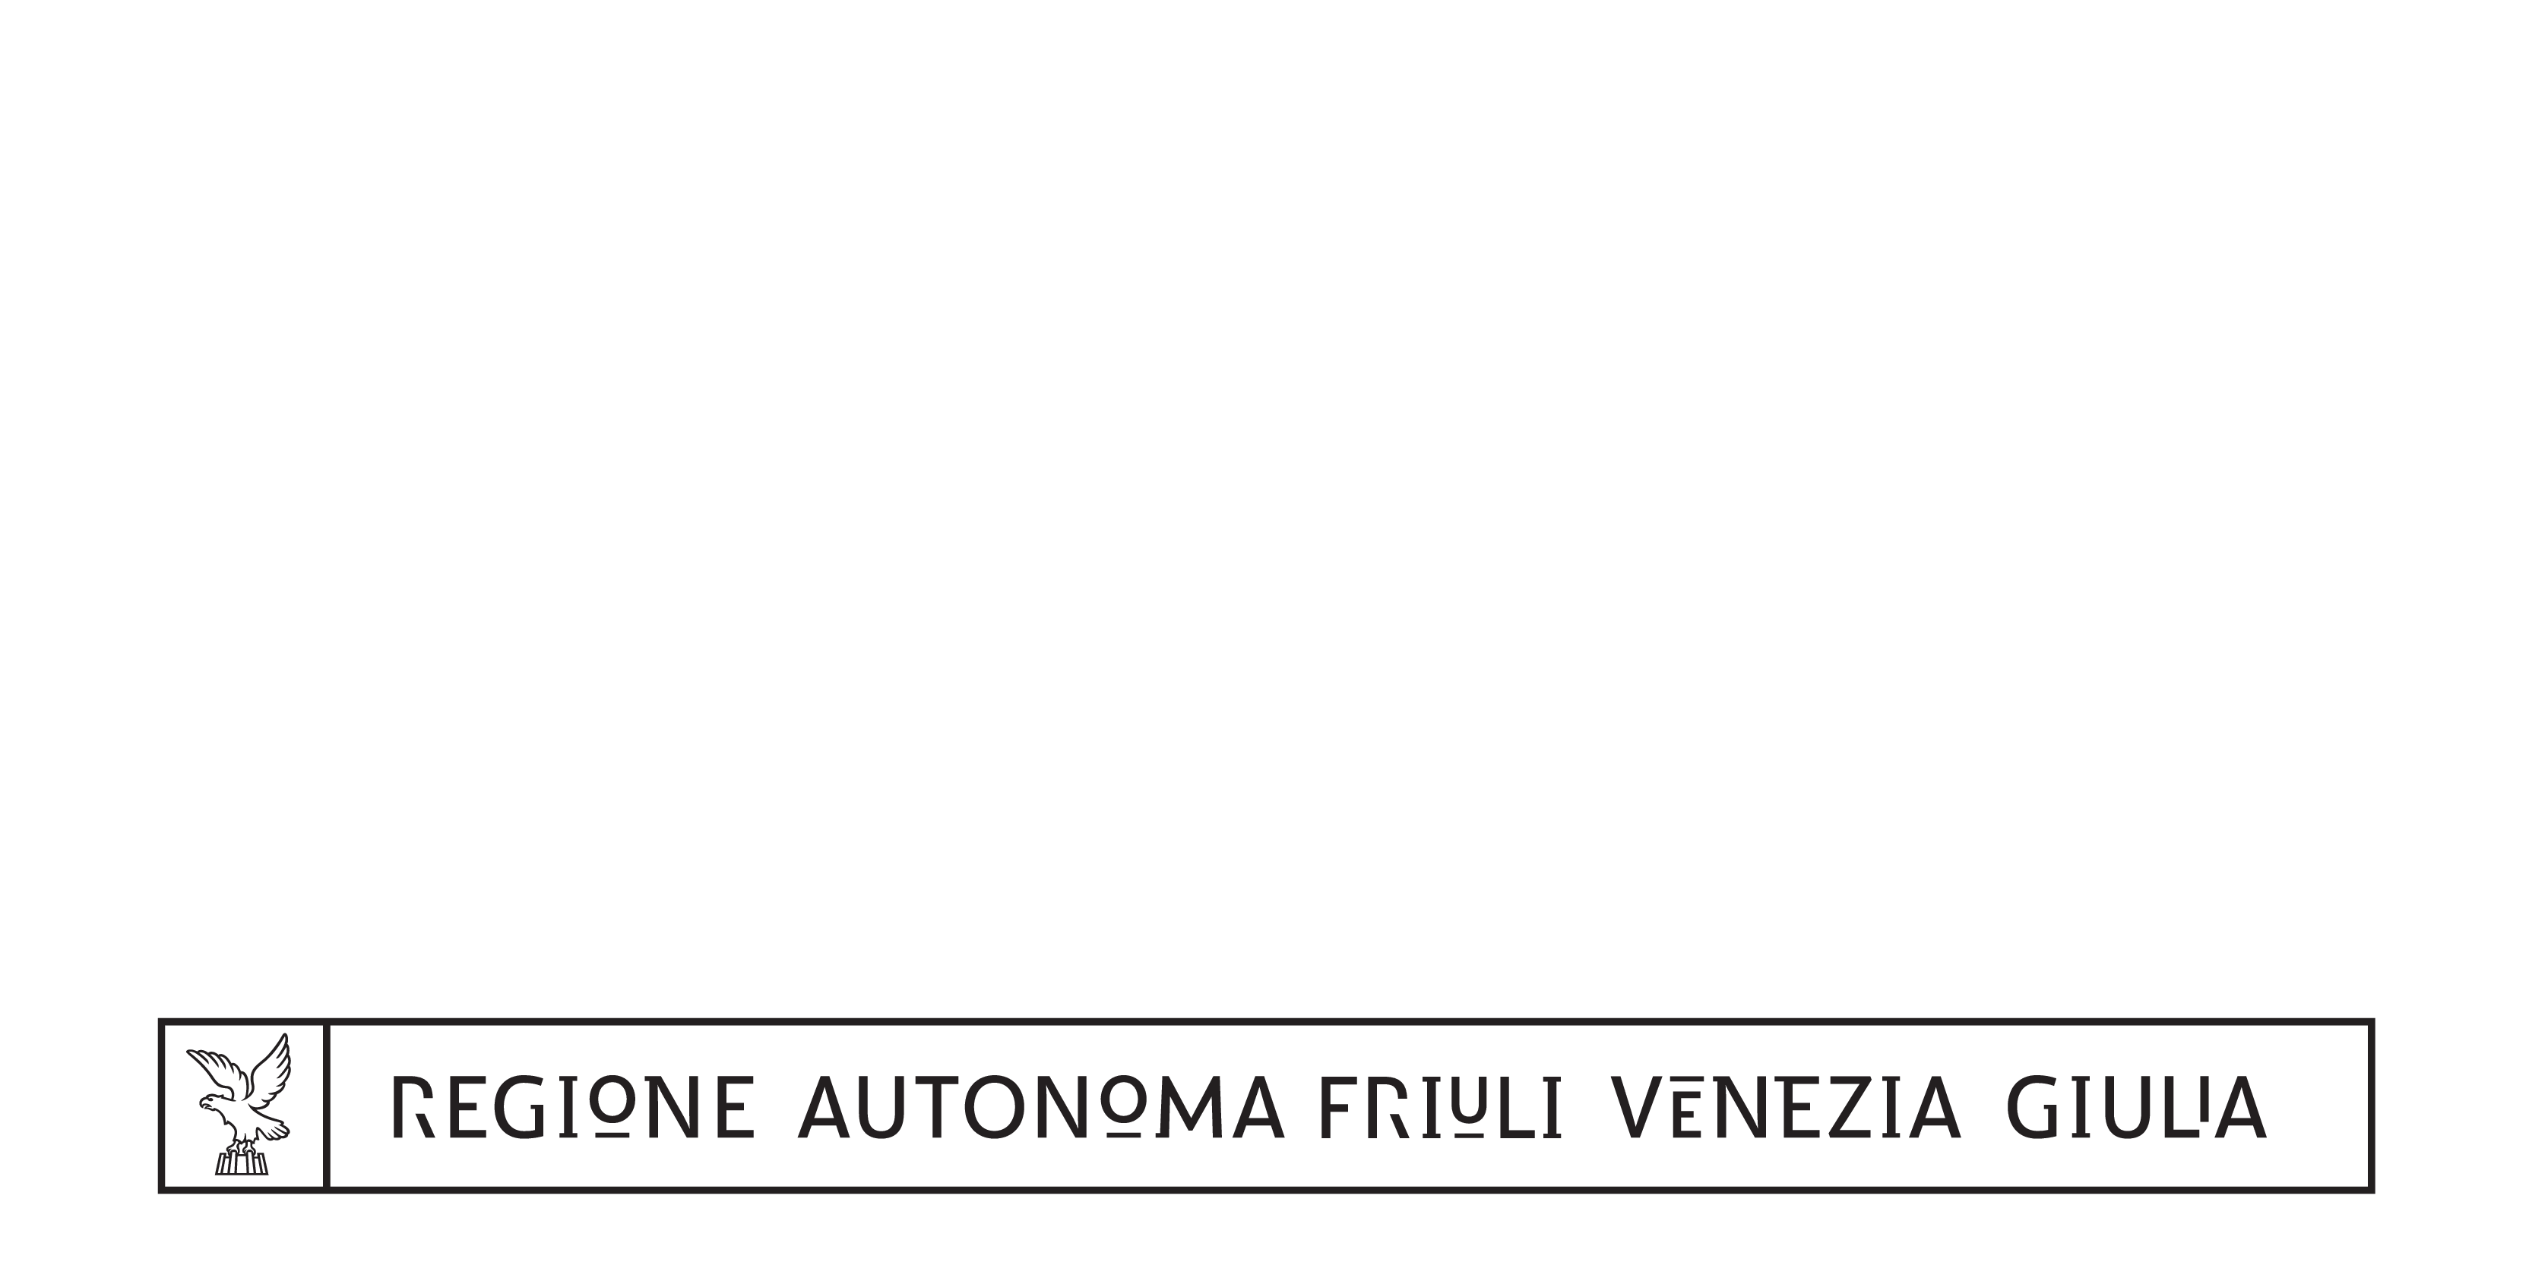

Disfunzioni immunitarie acquisite e infezioni respiratorie ricorrenti nell’adulto
A. Tommasini

Slide 2
Immunodeficienze secondarie nell’adulto
1. Fattori ambientali e nutrizionali
2. Infezioni e co-infezioni virali
Influenza, morbillo, HIV, EBV
3. Farmaci immunosoppressivi e tumori
4. Autoanticorpi

Slide 3
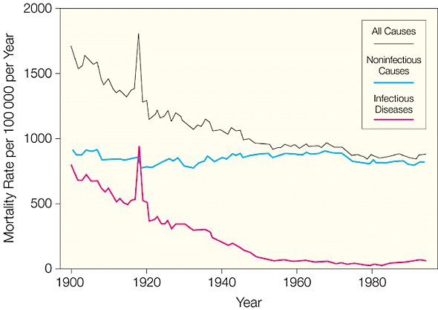
1. Fattori ambientali e nutrizionali
Il crollo della mortalità infettiva 1900→1937 (pre-sulfonamidi) è attribuibile a:
🏗️ Sanità pubblica (acqua, fogne, latte)
🍞 Nutrizione — in particolare per TB
💉 Sieri — contributo selettivo (difterite sì, polmonite poco)
🦠 Virulenza microbica — adattamento «paradossale» a migliori condizioni igienico sanitarie.
Trends in Infectious Disease Mortality in the United States During the 20th Century
Gregory L. Armstrong, MD; Laura A. Conn, MPH; Robert W. Pinner, MD

Slide 4
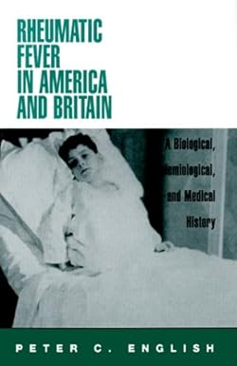
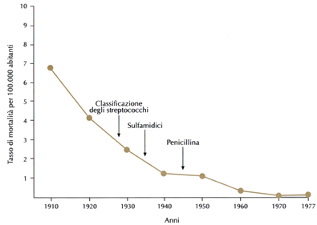
🦠 Virulenza microbica — adattamento «paradossale» a migliori condizioni igienico sanitarie.
Streptococcus pyogenes e rivoluzione industriale
La Rivoluzione Industriale avrebbe creato le condizioni per la selezione di ceppi più reumatogeni: non solo più circolazione dello stesso batterio, ma evoluzione verso maggiore virulenza autoimmune in un contesto di reinfezioni frequenti.
Esattamente l'inverso di quanto accade dopo, quando il ridotto sovraffollamento seleziona verso minore virulenza (ma resta nelle caserme).

Slide 5
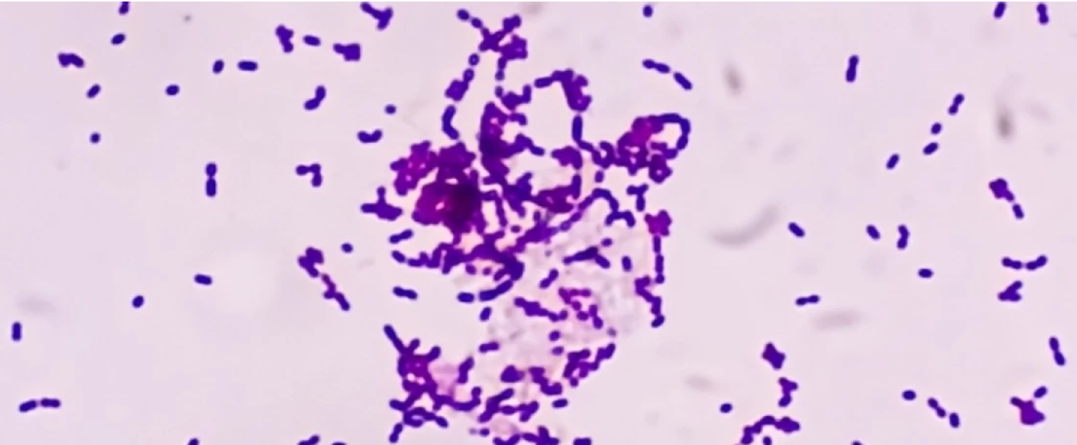
E lo pneumococco?
co-evolve con l'uomo da molto più tempo come commensale, con la malattia invasiva come incidente evolutivamente sfavorevole per entrambi

Slide 6
2. Infezioni e co-infezioni virali
Il polmone va “preparato” per le gravi infezioni batteriche
Meccanismo | Effetto biologico | Conseguenza | Ref
Danno epiteliale Cilio-tossicità diretta del virus | Perdita dell'epitelio ciliato → ridotta clearance muco-ciliare; esposizione della membrana basale | Pneumococco colonizza le vie aeree inferiori senza essere eliminato | Mifsud et al. 2021 Viruses
Upregolazione di PAFR Recettore per adesine pneumococciche | Infiammazione virale → ↑ espressione del platelet-activating factor receptor (PAFR) sulle cellule epiteliali alveolari | Aumentata adesione e invasione di S. pneumoniae | Kamio et al. 2021 FEBS Letters
Compromissione dei macrofagi alveolari | Influenza depleta i macrofagi residenti; RSV li converte al fenotipo M2 non battericida (via Gas6/Axl) | Ridotta fagocitosi e killing intracellulare di pneumococco; perdita di IL-18 e IFN-γ | Shibata et al. 2020 J Clin Invest
Soppressione dell'immunità innata nasale Monociti e neutrofili residenti | LAIV inattiva i monociti nasali; ↑ CXCL10 indotto dal virus si associa a maggiore carica batterica | Mancata clearance dello pneumococco dal nasofaringe → discesa verso vie inferiori | Jochems et al. 2018 Nat Immunol
4 esempi

Slide 7
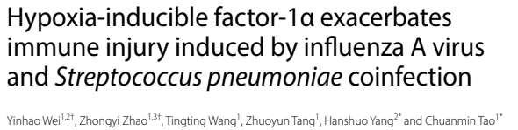
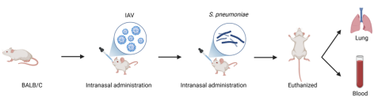
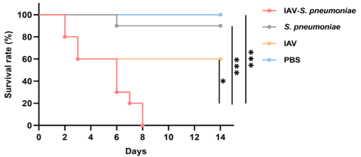
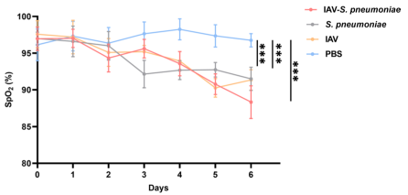
2.1 INFLUENZA
BMC infectious diseases 2025

Slide 8
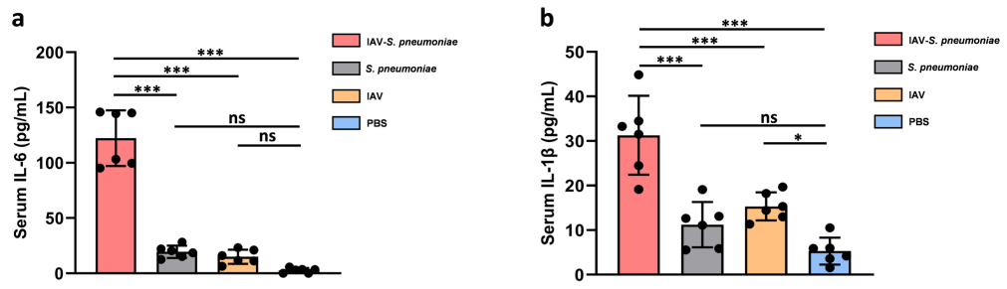
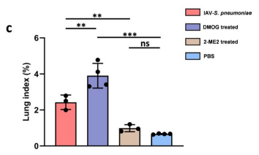
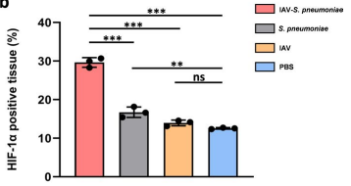
Infiammazione indotta da ipossia?

Slide 9
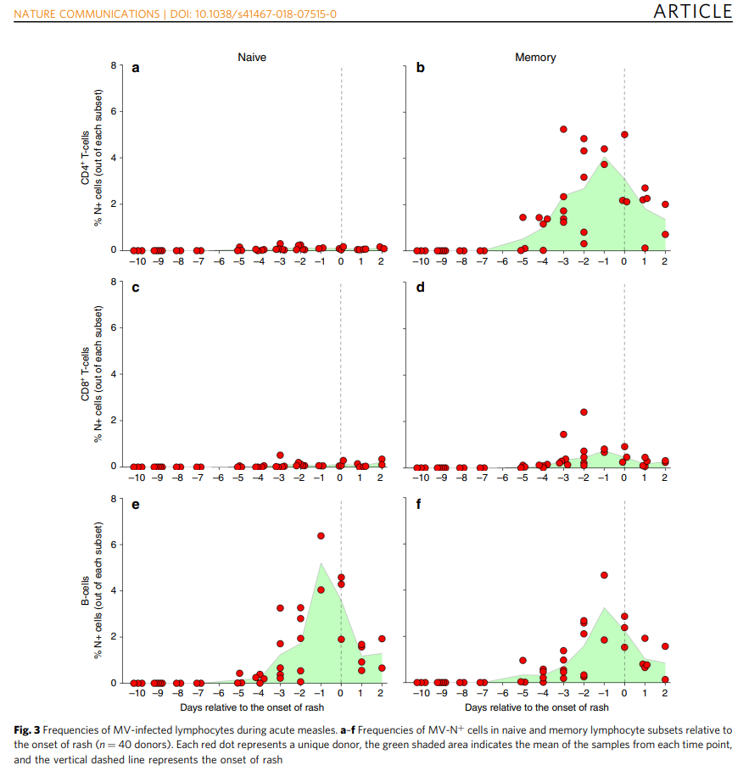
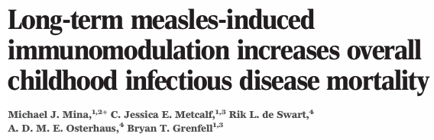
2.2 MORBILLO: AMNESIA IMMUNITARIA
Science 2015
Il virus del morbillo infetta e depleta linfociti T e B di memoria, con conseguente riduzione della memoria verso infezioni passate.
La finestra di immunodeficienza post‑morbillo può estendersi fino a circa 2–3 anni, con incremento di infezioni batteriche (otite, polmonite, diarrea) e virali
Il vaccino previene l’infezione e anche la relativa amnesia immunitaria

Slide 10
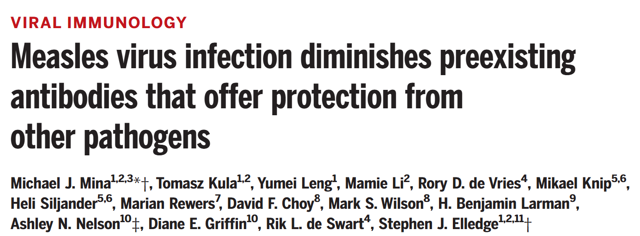
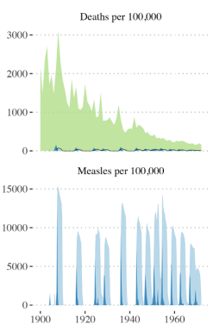
Mina MJ, Science 2019
Measles and childhood mortality among children less than 10 years of age in Iceland, 1900–1975.
Mortalità non solo per infezione diretta, ma anche per successive infezioni batteriche

Slide 11
2.3 HIV
Polmoniti ricorrenti
Infezioini opportunisitche (difetto CD4) (Pneumocystis jirovecii pneumonia, TB, MAC polmonare, istoplasmosi ecc)
altri indicatori (perdita di peso, febbre prolungata, candidiasi orale, dermatosi seborroica marcata, leucopenia/linfopenia inspiegata, linfadenopatia, ecc.).

Slide 12
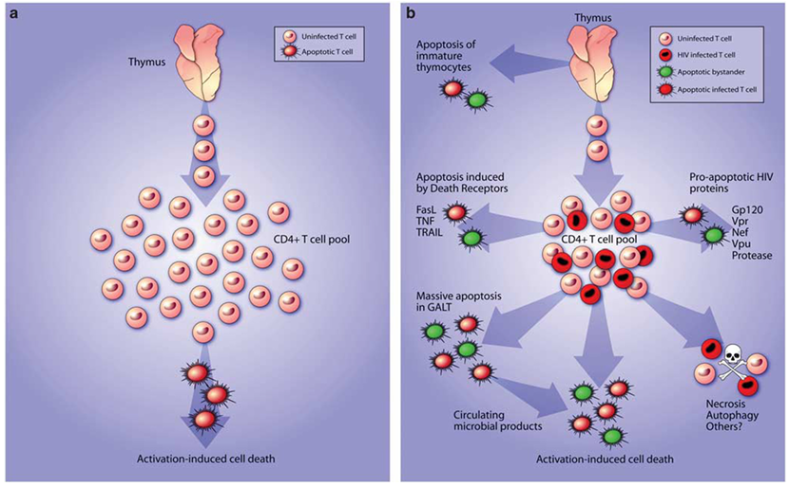
L’infezione da HIV induce attivazione dei linfociti, e i linfociti attivati diventano migliori bersagli per la replicazione virale; questo favorisce la propagazione dell’infezione e contribuisce alla perdita di CD4+ T
Cummins, Cell Death and Disease 2010

Slide 13
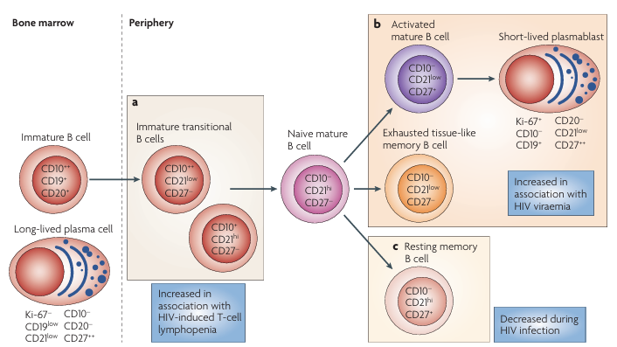
Le anomaly dei linfociti B assomigliano a quelle delle ipogammaglobulinemia comuni variabili, con alcune significative differenze
Caratteristica | HIV (non trattato, viremico) | CVID “classica”
CD4 | ↓↓ | ↓
Rapporto CD4/CD8 | Invertito | Invertito
CD8 attivati (HLA‑DR⁺, CD38⁺) | ↑↑ (correlato a viremia) | =
Switched memory B (CD27⁺IgD⁻/IgM⁻) | ↓ | ↓↓
IgM memory / marginal zone–like (CD27⁺IgD⁺IgM⁺) | Talora ↑ | = / ↓
Plasmablasti (CD27^hi^CD38^hi^) | ↑↑ | = / ↓
B CD21^low^ “anergic/atypical” | ↑↑ sia CD27- sia CD27+ | ↑ aumentati in subsets
Livelli Ig | ↑↑ | = / ↓
Moir, Nat Immunol 2009

Slide 14
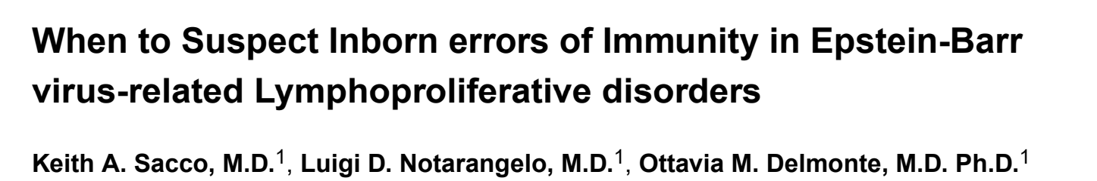
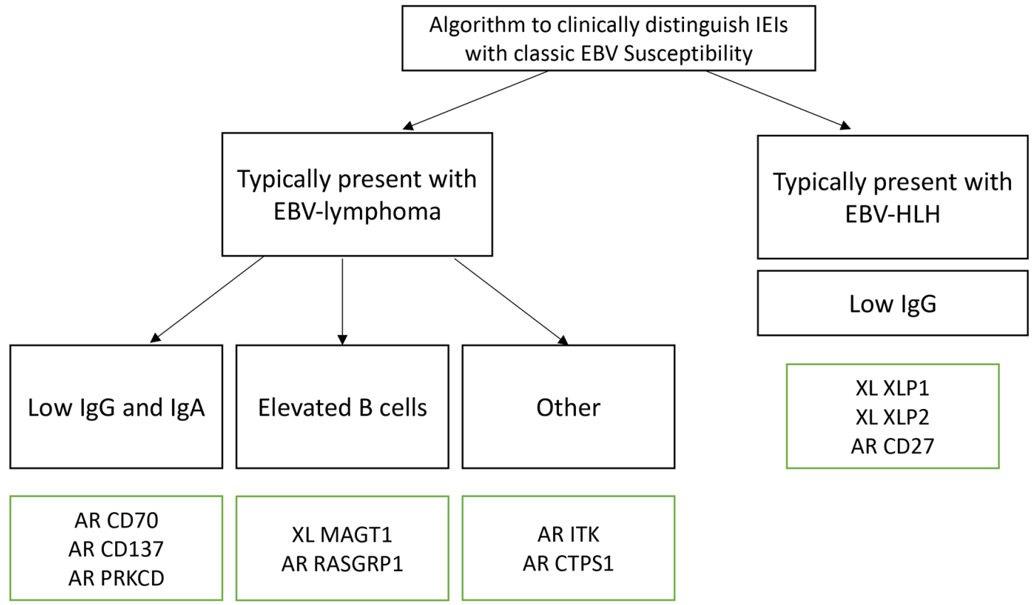


2.4 EBV
Sviluppo di quadro CVID
Senza linfoma o vera HLH
Clin Microbiol Infect. 2023

Slide 15
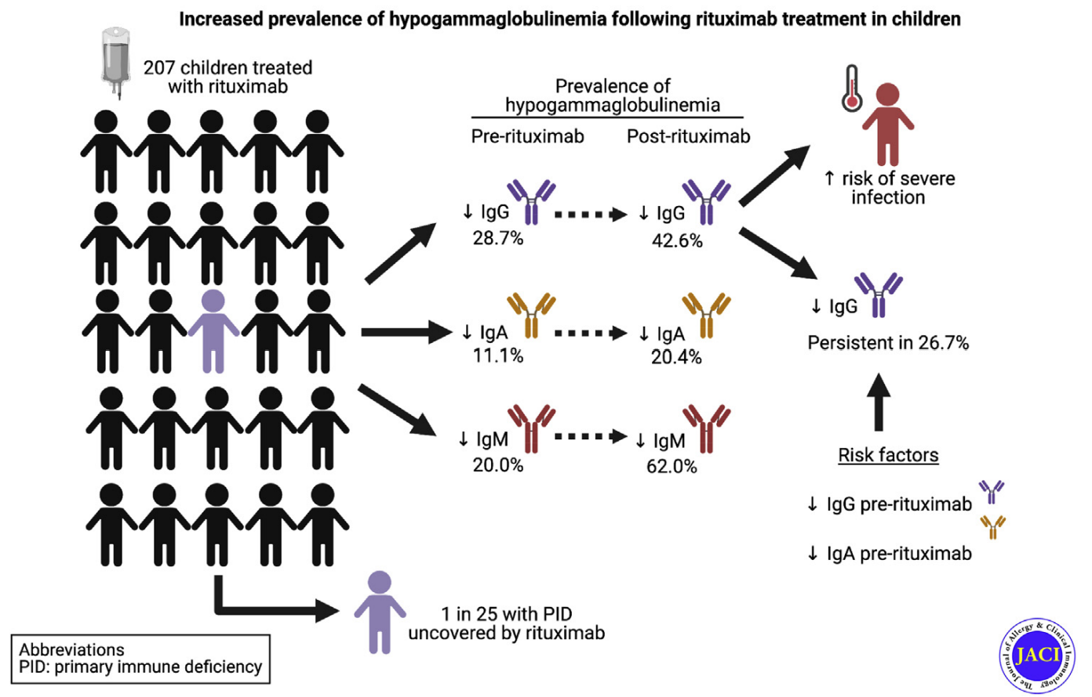
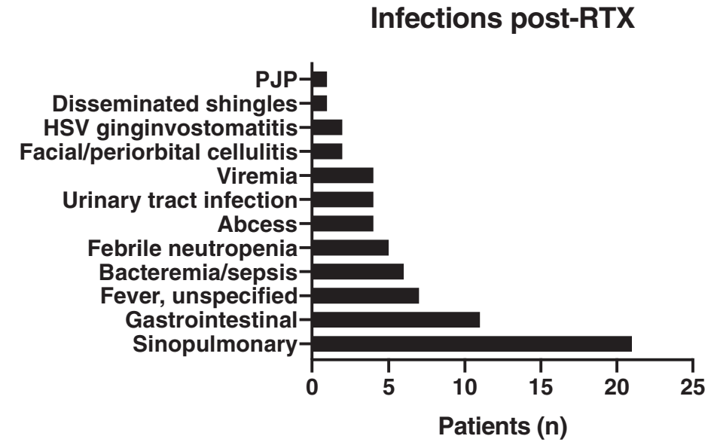
3. Farmaci immunosoppressivi e tumori
Ipogammaglobulinemia post-rituximab
Labrosse, JACI 2021

Slide 16
In 9 casi su 207, viene identificata una immunodeficienza primitive che, a posteriori, poteva essere anche la causa della malattia autoimmune per cui si è usato il rituximab
Pt | PID | Indicazione RTX | Diagnosi genetica | Caratteristiche cliniche principali
1 F, 9 aa | CVID | Evans syndrome | NFKB1 haploinsufficiency | ITP, AIHA, splenomegalia, herpes zoster, polmonite
2 M, 7 aa | CVID | Evans syndrome | NFKB1 haploinsufficiency | ITP, AIN, adenomegalia, infezioni cutanee; familiarità
3 M, 5 aa | CVID | Evans syndrome | Clinical | AIHA, ITP, AIN; Ig basse, risposta vaccinale ridotta
4 M, 22 mesi | HLH | EBV control | Clinical (likely primary) | Febbre, splenomegalia, citopenie, ferritina elevata, viremia EBV
5 F, 3 aa | CVID | Evans syndrome | Clinical | Sindrome di Evans; IgG, IgA, IgM basse; risposta vaccinale ridotta
6 F, 23 mesi | HLH | EBV control | Clinical (likely primary) | Pancitopenia, emofagocitosi, viremia EBV molto elevata, ittero
7 F, 4 aa | CVID | Evans syndrome | TACI deficiency | AIHA, ITP, JIA, uveite; IgG/A/M basse
8 M, 3 aa | Selective IgM deficiency | ITP | Clinical | Isolato deficit di IgM; produzione anticorpale specifica normale
9 F, 13 mesi | CVID | Evans syndrome | ADA2 deficiency | AIHA, ITP, AIN, adenomegalia, splenomegalia, FUO prolungata

Slide 17



IEI Svelate dal infezione durante chemoterapia
Checklist Clinica per l'Identificazione di IEI Sottostanti:
⚠️
Segnali Clinici:
Infezioni ricorrenti/gravi
anni prima del cancro, splenomegalia, citopenie autoimmuni, linfoadenopatia policlonale
⚠️
Manifestazioni Respiratorie:
GLILD
(malattia polmonare interstiziale granulomatosa- linfocitica)
⚠️
Disregolazione
Precoce:
IBD, manifestazioni autoimmuni atipiche per età
⚠️
Storia Familiare:
Disregolazione immunitaria, varianti geniche gain-of-function, enteropatia familiare

Slide 18
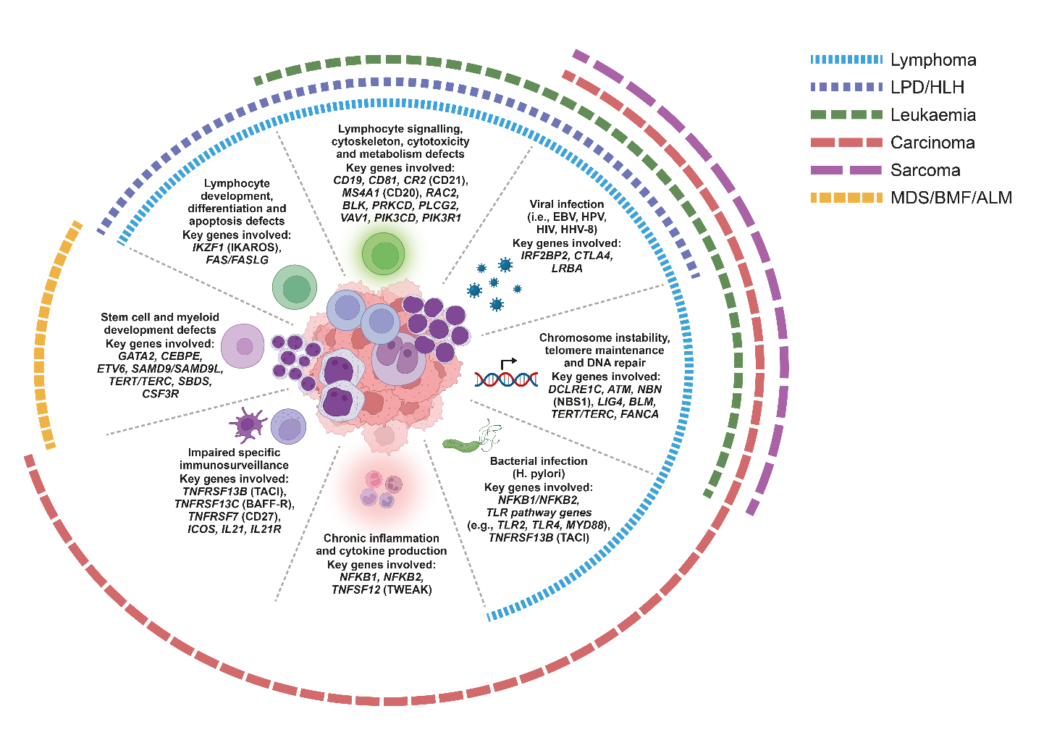
DOI: 10.1186/s13223-025-01009-7

Slide 19
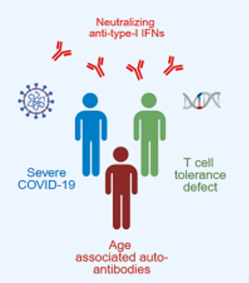
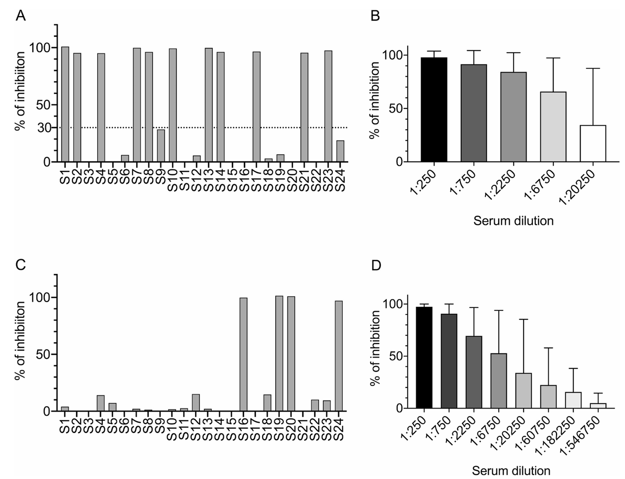
4. Autoanticorpi
Double blind validation on serum samples from NIH (1:100 dilution)
Type I IFN
Preesistenti
Specifici
Indicativi di alterata tolleranza timica
Type II IFN
Blocco di citochine
IFN tipo 1 e infezioni virali
IFN tipo 2 e TB
IL-17 e infezioni fungine
Donadel JIM 2024

Slide 20
Conclusioni
Le infezioni respiratorie ricorrenti nell'adulto sono spesso la spia di una disfunzione immunitaria acquisita multifattoriale.
Virus respiratori comuni lasciano finestre di immunosoppressione durature, predisponendo a infezioni batteriche gravi.
Farmaci come il rituximab e eventi come i linfomi possono smascherare immunodeficienze primitive sottostanti: la storia immunitaria va sempre indagata prima e dopo la terapia.
Gli autoanticorpi anti-citochina sono una causa emergente e sottovalutata di suscettibilità infettiva nell'adulto.

Slide 21



Laboratory of Pediatrics
IRCCS Burlo Garofolo
Lab Director Giovanni Maria Severini
Lead Scientist Erica Valencic
Team Valentina Boz
Eleonora De Martino
Marianna Di Rosa
Alessandro Framarini
Martina Girardelli
Alessia Pin
Alessandra Tesser
& Alberto Tommasini

